Slide 1


PLATEFORME DE GESTION D&apos;ÉVÉNEMENTS - CONGRÈS INTERNATIONAUX
(AS, PARTICIPANT)

Slide 2
INDEX
ROLE
FEATURE OF ORGANIZER
HELP-PAGE
Who is an Attendee?
Login to the Platform
Register for the Event
Accessing Help & Support During the Event
Manage Profile
Join & Participate in the Event
Interact with Exhibitors
Post-Event Actions
Check-In for Onsite Events

Slide 3
Qui est un participant ? (RÔLE)
Un participant est un individu qui participe à un événement, soit virtuellement, soit en personne. Les participants peuvent inclure :
Des participants généraux qui s&apos;inscrivent et rejoignent un événement.
Des professionnels assistant pour le réseautage, l&apos;apprentissage ou des opportunités commerciales.
Des invités invités par l&apos;organisateur.
Des intervenants, des panélistes ou des modérateurs (s&apos;ils doivent également s&apos;inscrire en tant que participants).
Des employés d&apos;une entreprise assistant dans le cadre d&apos;un événement d&apos;entreprise.
Les participants accèdent aux sessions de l&apos;événement, interagissent avec les exposants, participent aux questions-réponses, et utilisent diverses fonctionnalités de la plateforme comme le chat en direct, les sondages et les téléchargements de ressources.
Notes:
Participant in Italian, Add index participant management

Slide 4
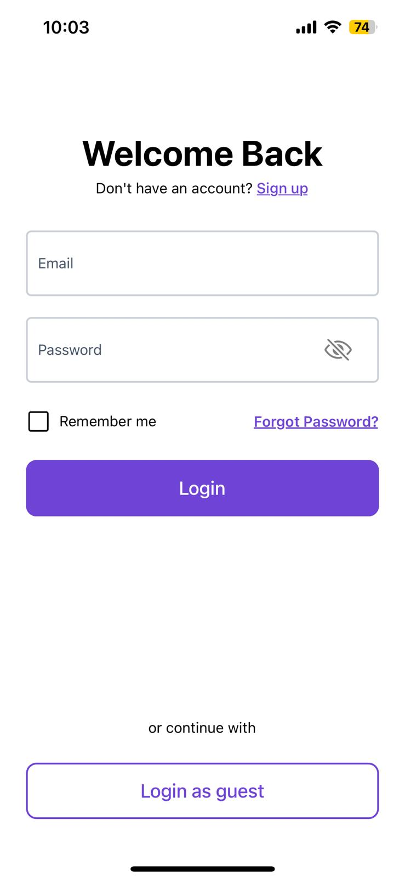
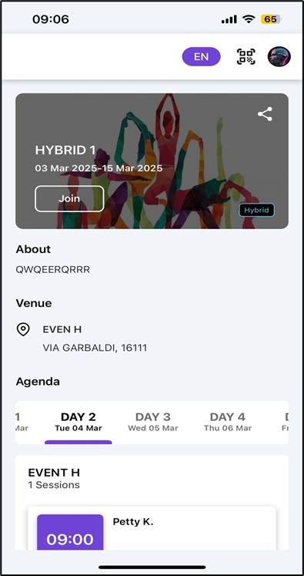
Connexion à la Plateforme : (FONCTIONNALITÉ)
Étape 1 : Ouvrez un navigateur Web/téléphone et allez à la page de connexion de la plateforme de gestion d&apos;événements.
Étape 2 : Entrez votre email enregistré et votre mot de passe dans les champs fournis.
Étape 3 : Cliquez sur le Bouton de Connexion pour continuer.
Étape 4 : Si vous vous connectez pour la première fois, vous pourriez être invité à réinitialiser votre mot de passe. Suivez les instructions envoyées à votre email.
Étape 5 : Une fois connecté avec succès, vous serez redirigé vers le tableau de bord des participants.
Étape 6 : Depuis le tableau de bord, vous pouvez voir les événements à venir, gérer votre profil et accéder aux détails de l&apos;événement.
Connexion
Tableau de Bord

Slide 5
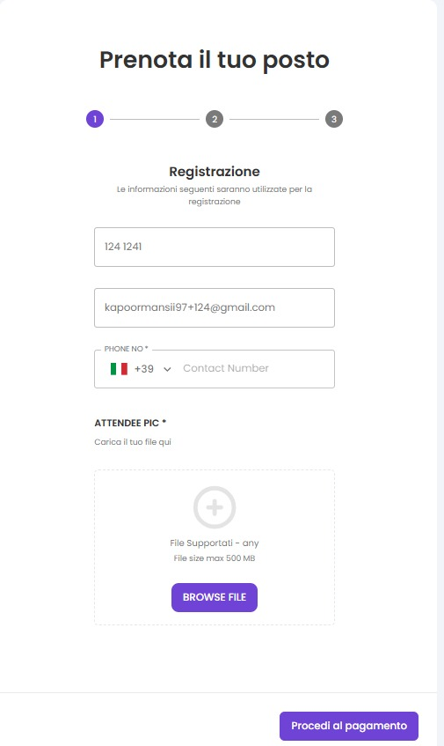
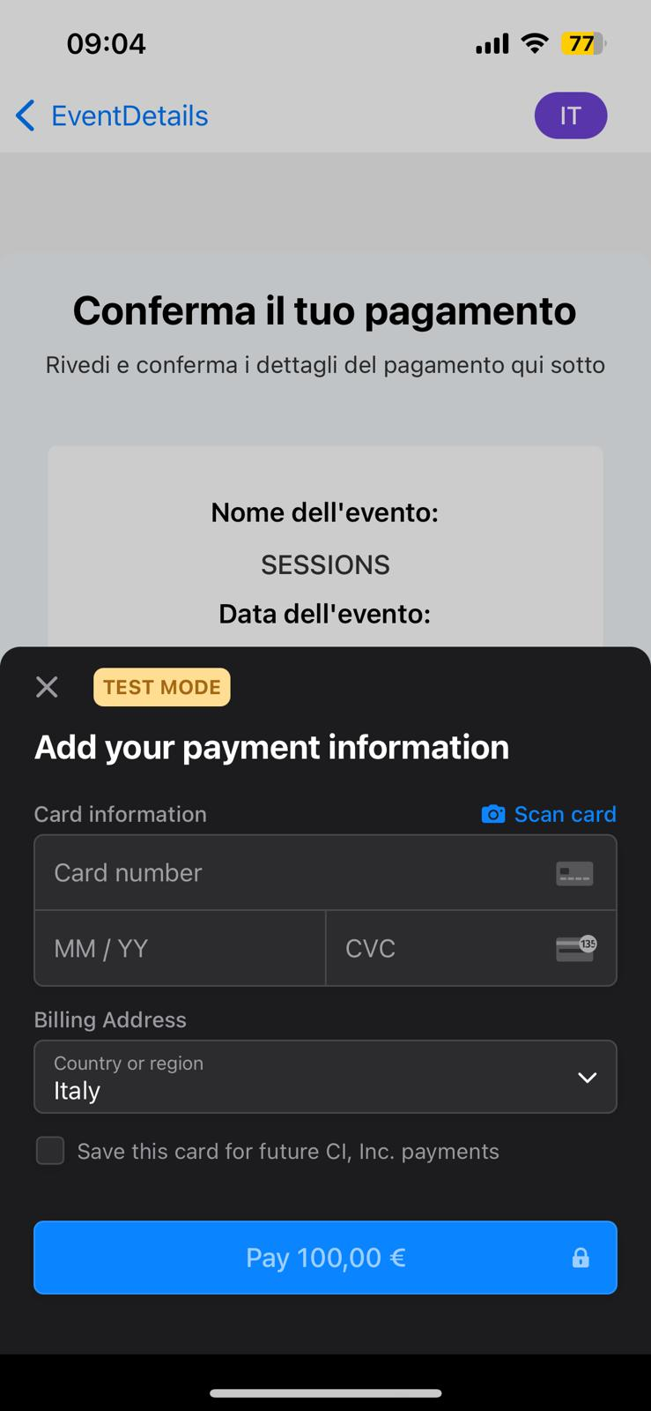
Inscrivez-vous à l&apos;événement : (CARACTÉRISTIQUE)
Étape 1 : Cliquez sur le lien d&apos;inscription à l&apos;événement partagé par e-mail, site web ou réseaux sociaux.
Étape 2 : Remplissez les champs requis dans le formulaire d&apos;inscription (par exemple, nom, e-mail, entreprise, titre, etc.).
Étape 3 : Sélectionnez le type de billet (le cas échéant) et passez au paiement.
Étape 4 : Terminez le processus de paiement (si nécessaire) via les passerelles de paiement disponibles.
Étape 5 : Recevez un e-mail de confirmation avec les détails de l&apos;événement et les identifiants de connexion (le cas échéant).
Étape 6 : Enregistrez les détails de l&apos;événement ou ajoutez-les à un calendrier pour des rappels l&apos;e-mail de confirmation pour référence future, qui peut inclure des identifiants de connexion ou un code QR pour l&apos;enregistrement à l&apos;événement.

Slide 6
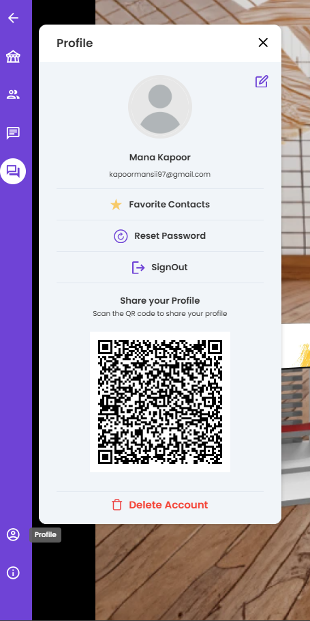

Gérer le profil : (FONCTIONNALITÉ)
Étape 1 : Télécharger une photo de profil : Ajoutez une image pour personnaliser votre profil d&apos;attendee.
Étape 2 : Mettre à jour les informations personnelles : Modifiez le nom, l&apos;email et les coordonnées.
Étape 3 : Générer un code QR : Utilisez ceci pour un enregistrement rapide lors des événements sur site.
Étape 4 : Marquer les contacts favoris : Enregistrez et gérez les participants ou exposants préférés.
Étape 5 : Partager le profil : Générez un lien de profil à partager avec d&apos;autres participants pour le réseautage.

Slide 7
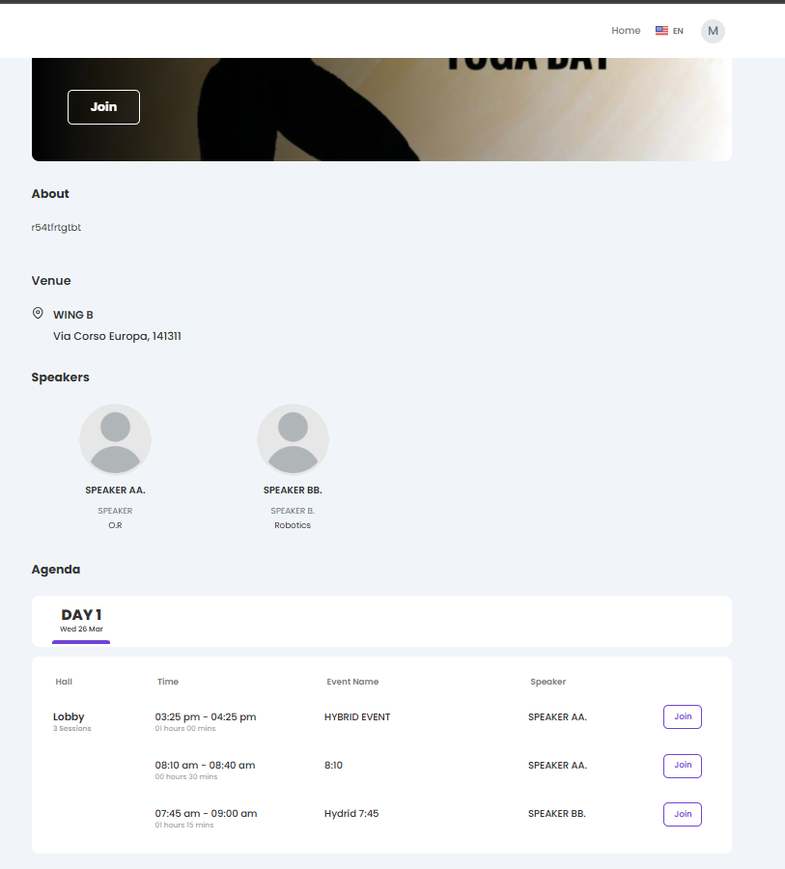
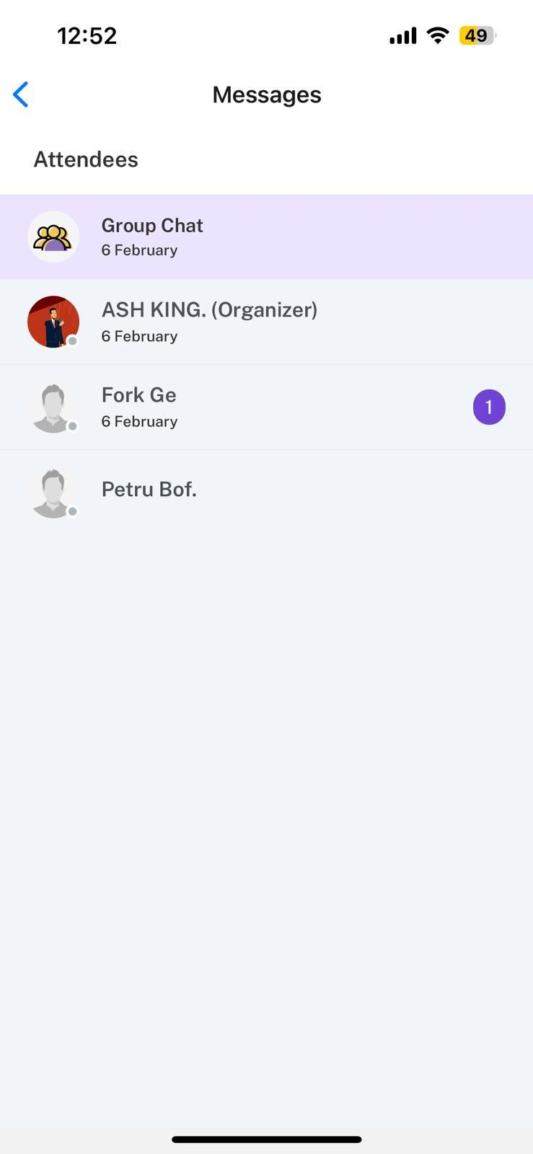
Rejoindre et Participer à l&apos;Événement : (CARACTÉRISTIQUE)
Étape 1 : Accéder au Tableau de Bord de l&apos;Événement : Naviguez vers la section de l&apos;événement pour trouver les sessions programmées.
Étape 2 : Rejoindre les Sessions en Direct : Cliquez sur les liens des sessions fournies pour assister à des présentations ou discussions en direct.
Étape 3 : Participer aux Sondages et au Q&amp;R en Direct : Participez aux sondages en temps réel ou posez des questions aux intervenants en utilisant les fonctionnalités de chat interactif.
Étape 4 : Réseauter avec d&apos;Autres Participants : Utilisez les fonctionnalités de chat et de réseautage pour interagir avec d&apos;autres participants.
Étape 5 : Voir et Télécharger les Ressources de l&apos;Événement : Accédez aux enregistrements, aux diapositives de présentation et à d&apos;autres documents partagés pendant l&apos;événement.

Slide 8
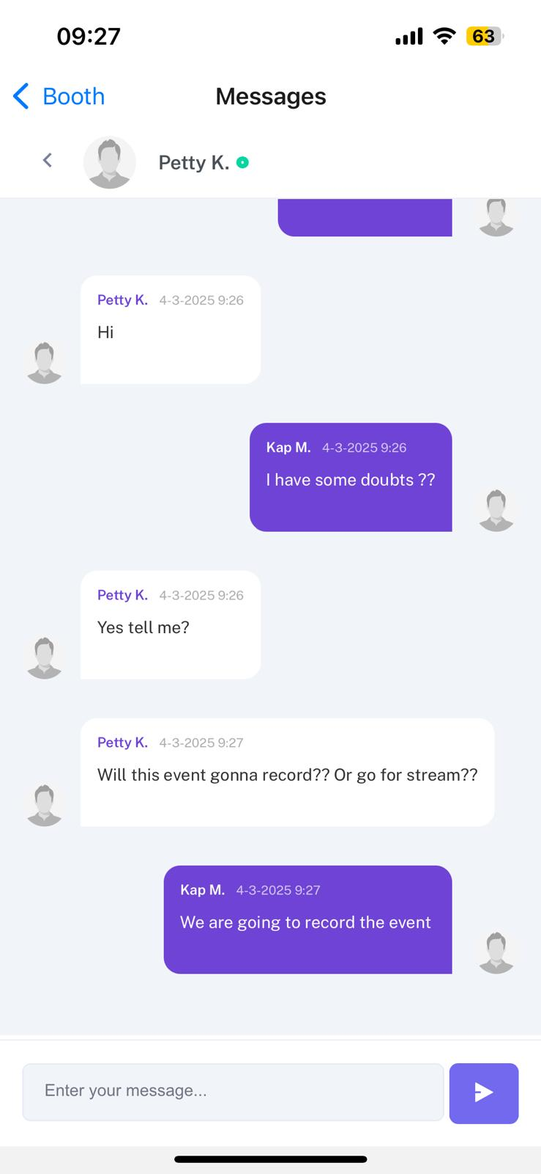
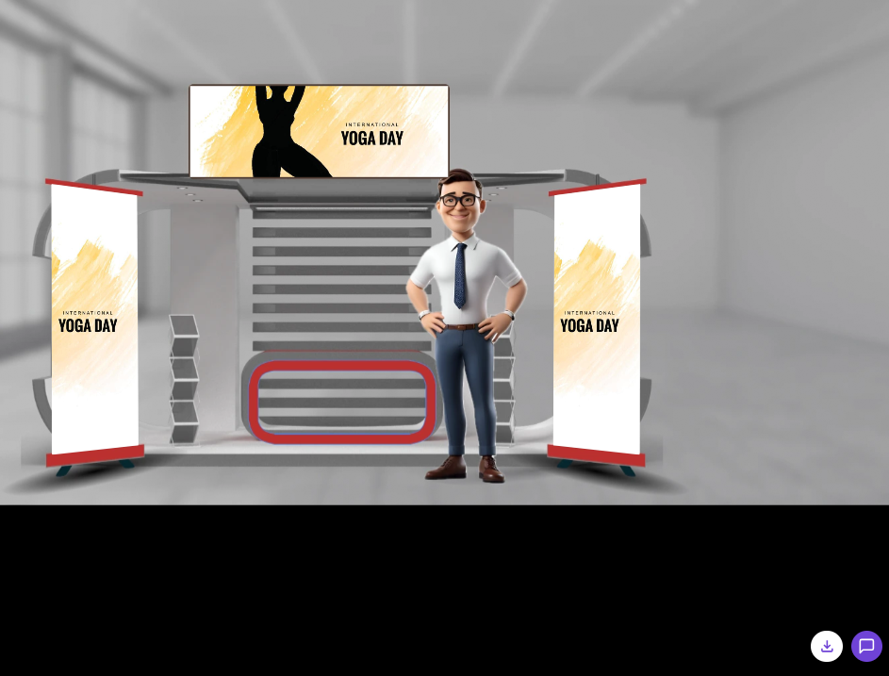
Interagir avec les exposants : (FONCTION)
Étape 1 : Naviguer vers la section des exposants sur la plateforme.
Étape 2 : Afficher une liste des exposants participants et leurs stands virtuels.
Étape 3 : Cliquer sur le stand d&apos;un exposant pour explorer ses produits et services.
Étape 4 : Accéder et télécharger des brochures, catalogues et autres matériaux fournis.
Étape 5 : Utiliser la fonction de chat pour poser des questions et interagir avec les représentants des exposants.
Étape 6 : Planifier des réunions individuelles ou des démonstrations avec les exposants si disponibles.
“Télécharger”

Slide 9
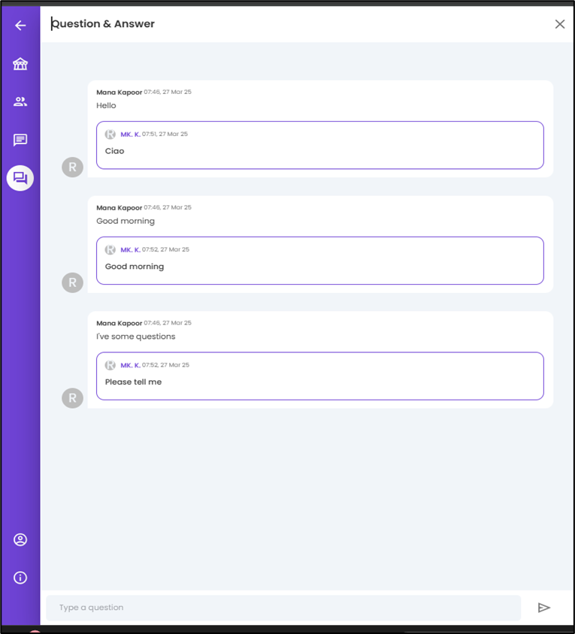
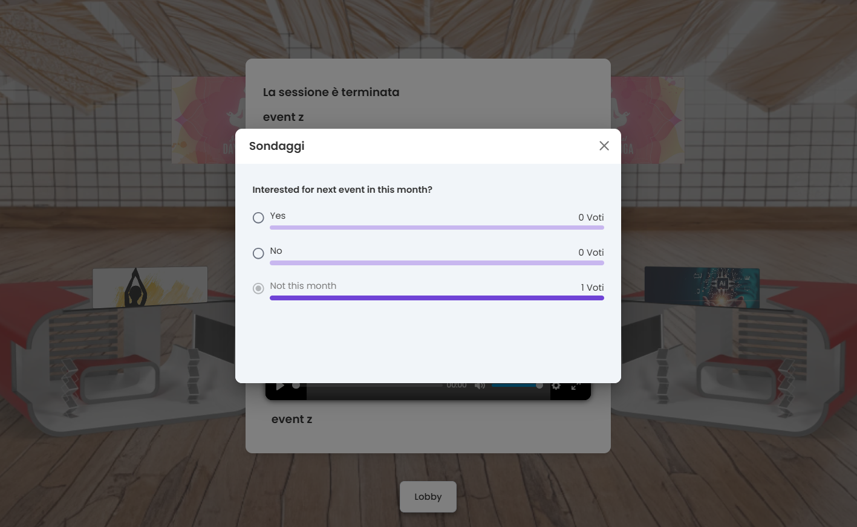
Actions post-événement : (CARACTÉRISTIQUE)
Étape 1 : Télécharger les ressources de l&apos;événement : Connectez-vous à la plateforme et accédez à la page de l&apos;événement. Téléchargez les enregistrements des sessions, présentations et autres documents partagés.
Étape 2 : Fournir des commentaires : Remplissez des enquêtes sur l&apos;événement et des formulaires de retour d&apos;expérience pour aider à améliorer les événements futurs.
Étape 3 : Partager la participation à l&apos;événement : Utilisez l&apos;option de partage sur les réseaux sociaux pour publier votre expérience de l&apos;événement. Vous pouvez recevoir un certificat numérique si applicable.
Étape 4 : Continuer à réseauter : Utilisez la fonctionnalité de chat de la plateforme pour rester en contact avec les connexions établies pendant l&apos;événement (les messages peuvent ne pas persister après la déconnexion).
Étape 5 : Examiner le résumé de l&apos;événement : Consultez des informations sur votre présence, votre participation aux sessions et vos interactions via votre tableau de bord de participant.
SONDAGE EN DIRECT
COMMENTAIRES &amp; Q/R

Slide 10
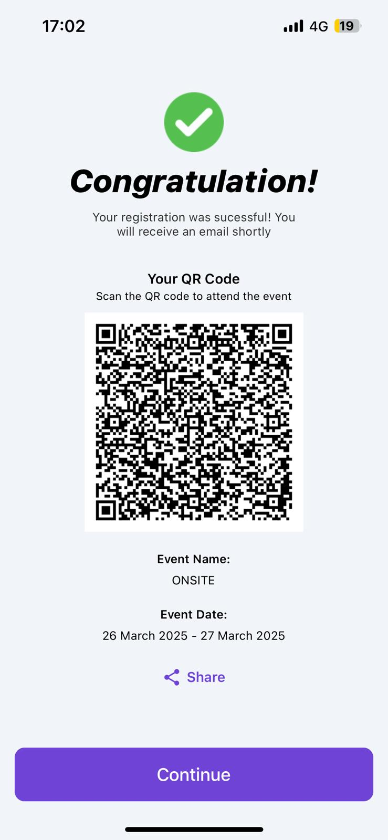
Enregistrement pour les événements sur place : (CARACTÉRISTIQUE)
Étape 1 : Localisez la zone d&apos;enregistrement : Trouvez les comptoirs ou kiosques d&apos;enregistrement désignés au lieu de l&apos;événement.
Étape 2 : Utilisez l&apos;application d&apos;enregistrement : Ouvrez l&apos;application d&apos;enregistrement de la plateforme de gestion d&apos;événements sur votre appareil ou au kiosque.
Étape 3 : Scannez votre code QR : Si vous avez généré un code QR lors de l&apos;inscription, scannez-le pour un enregistrement rapide.
Étape 4 : Option d&apos;enregistrement manuel : Si vous n&apos;avez pas de code QR, saisissez votre adresse e-mail enregistrée ou la référence de réservation pour vous enregistrer manuellement.
Étape 5 : Recevez votre badge d&apos;événement : Après vérification, récupérez votre badge d&apos;événement ou votre bracelet (le cas échéant).
Étape 6 : Procédez à l&apos;événement : Une fois enregistré, vous pouvez entrer dans l&apos;espace de l&apos;événement et commencer à explorer les sessions, les exposants et les opportunités de networking.

Slide 11
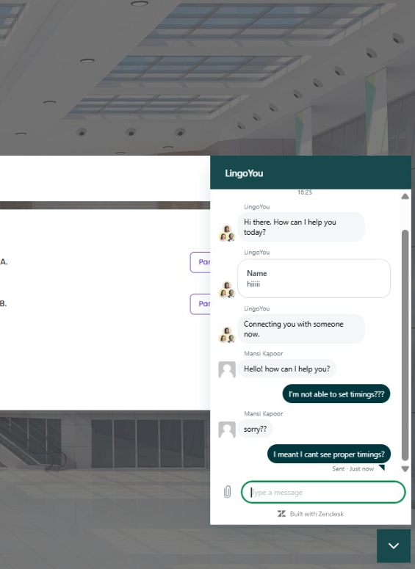
Accéder à l&apos;aide et au soutien pendant l&apos;événement
Une page d&apos;aide dédiée est disponible tout au long de l&apos;événement.
Les participants peuvent demander de l&apos;aide pour des problèmes techniques, tels que des problèmes de chargement de page web ou des difficultés de gestion de compte.
Les demandes de soutien peuvent être faites directement via le système.
Une équipe de soutien dédiée est disponible pour fournir une assistance en temps réel.
Les réponses seront fournies rapidement pour résoudre tout problème et garantir une expérience d&apos;événement fluide.

